Slide 1
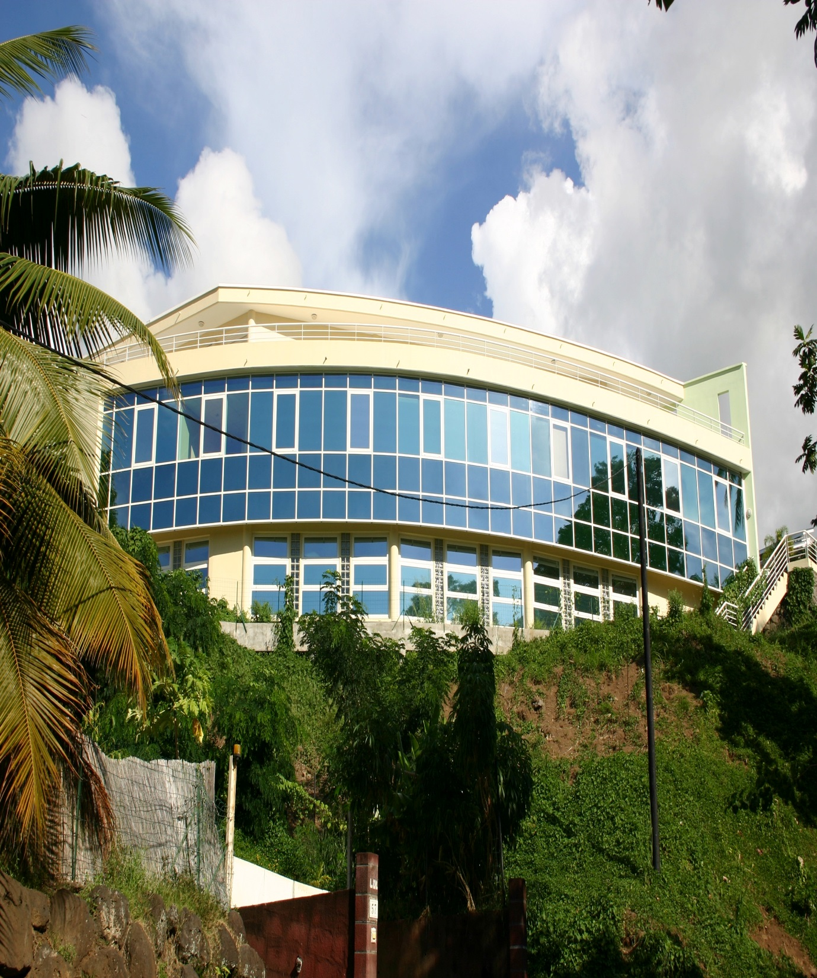
L’ISEPP L’Université à taille humaine

Slide 2
LICENCE SCIENCES HUMAINES ET SOCIALES
Former des professionnels des métiers de
l’accompagnement social et des ressources humaines,
de la culture et du service public

Slide 3
L’ISEPP/UCO Pacifique
Créé en 1999, devenu Campus de l’UCO-Pacifique en 2010
Un idéal universitaire
Un caractère catholique
Un esprit de service à la société
Adaptation aux besoins du territoire en complémentarité avec l’UPF

Slide 4
Les  de l’Université privée ISEPP
Un accompagnement pédagogique personnalisé avec des classes en effectif réduit (20 à 30 étudiants) : suivi individuel, tutorat enseignant et étudiant, soutien moral, social et psychologique…
L’innovation pédagogique au service de la réussite : la théorie ancrée dans la pratique
Une professionnalisation dès la 1ère année : un stage de 3 à 5 semaines/an
Des enseignants-chercheurs et des professionnels du Fenua

Slide 5
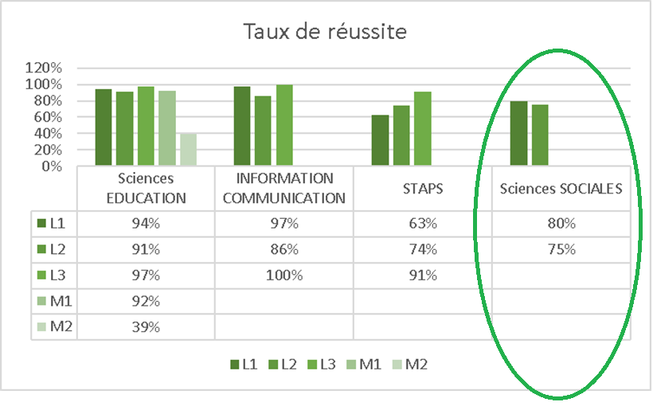
Résultats des étudiants 2019-2020

Slide 6
LES DEBOUCHES PAR SECTEUR
Ressources humaines (secteur privé et public)
Formation et orientation (CPE, Centre d’orientation, de formations)
(Ré)insertion professionnelle (Ministère du Travail, de la formation professionnelle et de l'éducation, SEFI, CFPA)
Secteur social (DSFE, Ministère du Logement, CPS, MJC, associations, SEFI)
Culture et Tourisme (Maison de la Culture, Service de la Culture et du Patrimoine, Ministère du tourisme)
Sociologie, anthropologie (Universités, Centre de recherches SHS, CESEC)
Administration (du Pays et du Territoire)
Statistique (ISPF)

Slide 7
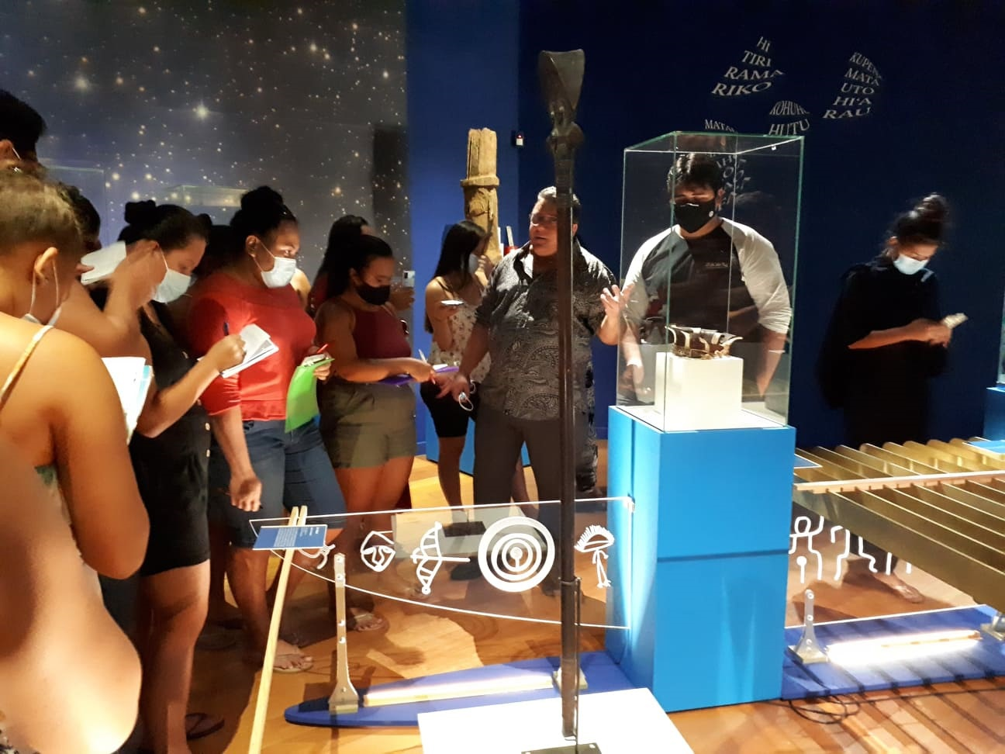
LES COURS :
Sociologie (de la jeunesse, de la famille, des organisations...)
Anthropologie, culture et patrimoine
Gestion des ressources humaines
Enquêtes de terrain (qualitatives, quantitatives)
Médiation et gestion de conflits
Anglais, tahitien
Économie et statistiques
3 stages professionnels (1/an)

Slide 8
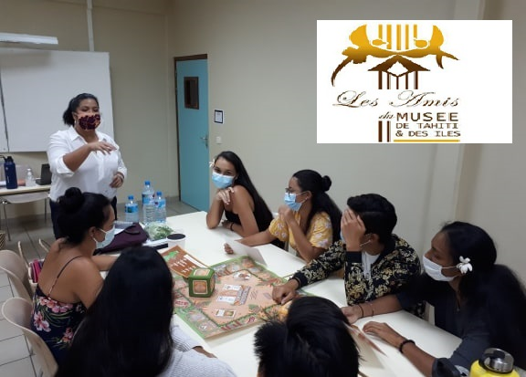
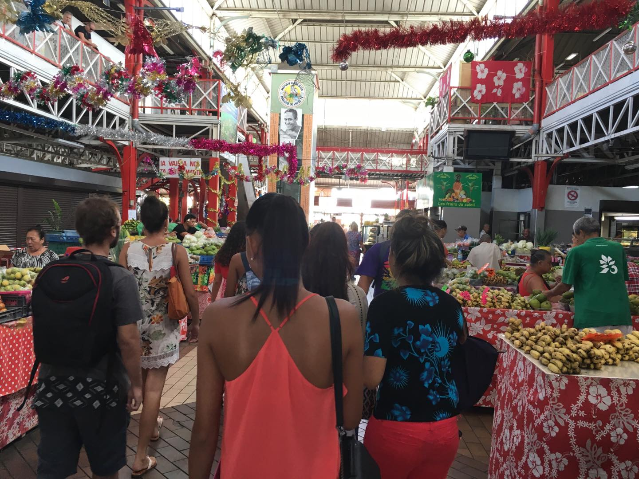
LES COURS…AUTREMENT! L’INNOVATION PEDAGOGIQUE A L’ISEPP
Présentations multimédias : PPS, photos, vidéos, expositions​ virtuelles
Travaux de groupe : rapports, exposés, enquêtes sur le terrain
Jeux de rôles & interactions orales​ : débats, serious games, discours…
Sorties pédagogiques ​: Musée des îles, associations, fêtes culturelles, institutions (Présidence, APF…), entreprises…
Environnements numériques en ligne : dépôt des cours/professeurs, tchats, visioconférence, bibliothèque en ligne…
Tutorat / professeurs et étudiants de 3ème année

Slide 9
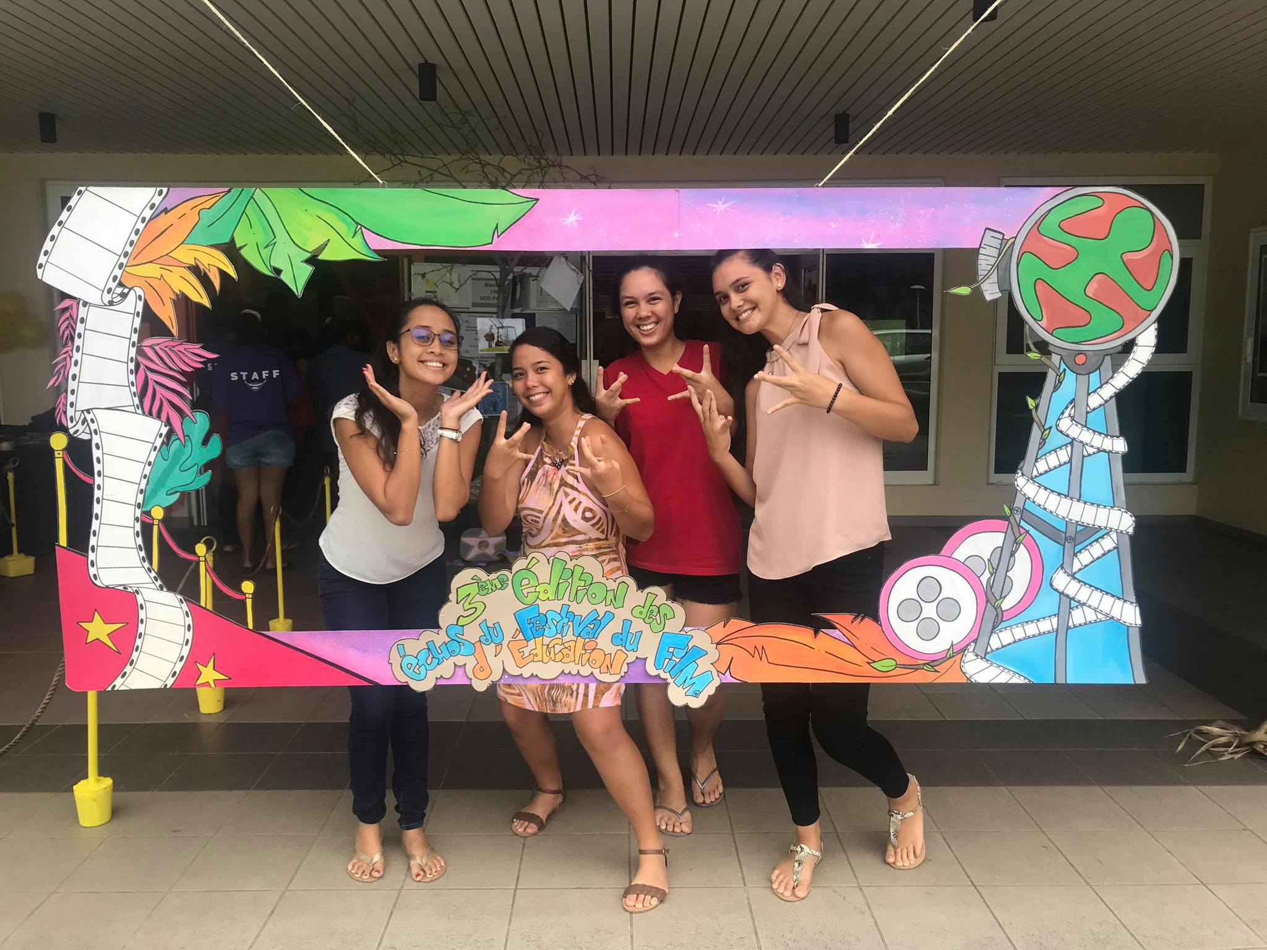
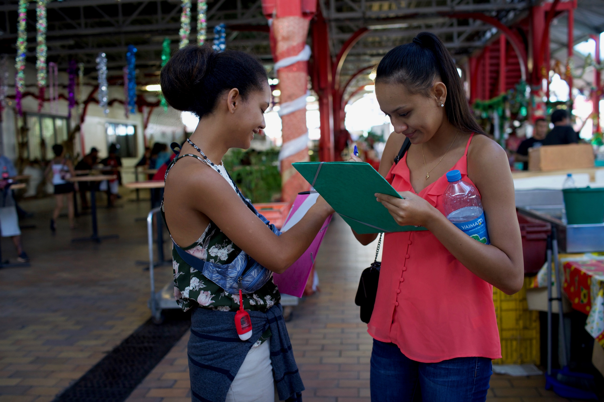
PROFIL-TYPE DES ETUDIANTS EN SCIENCES HUMAINES ET SOCIALES
Sociable, aime les rencontres, la découverte
A le sens de l’écoute, fait preuve d’empathie
Aime (re)découvrir sa culture et celles du monde, voyager
Aime conseiller les autres, aider les autres
Discret, observateur
Rassembleur, optimiste, convivial
Porteur de projets, trouve des solutions innovantes..
Négocie des compromis, médiateur dans les conflits, réconciliateur

